Slide 1


美妙的分形图

Slide 2


Slide 3
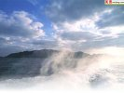

Slide 4
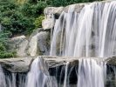

Slide 5


Slide 6
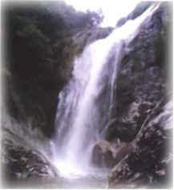

Slide 7
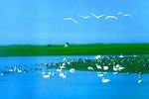

Slide 8


Slide 9
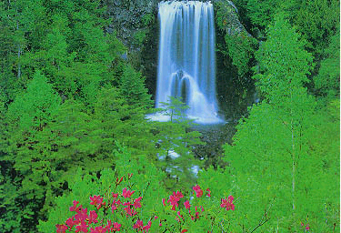

Slide 10
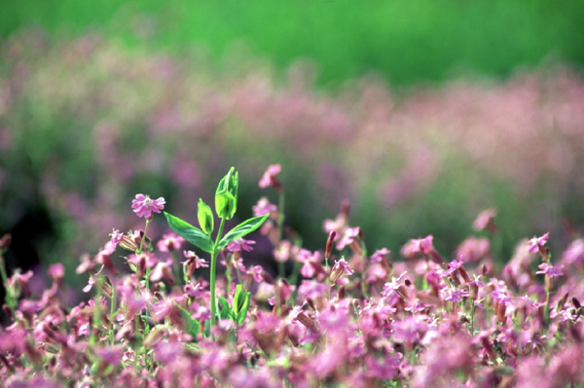

Slide 11

蓝天白云，高山流水
红花绿草，
大自然的美丽和神奇是难以描绘的
可是伽利略却说：
“自然界这本伟大的书是用数学语言写成的。”

Slide 12
平时可以用几何图形表示形状简单的物体，可是象山峰、白云、雪花等物体再用单一的几何图形就很难表达，我们用什么方法画出这些形状不规则的物体呢？
太阳
轿车
房子
盒子
黑板

Slide 13
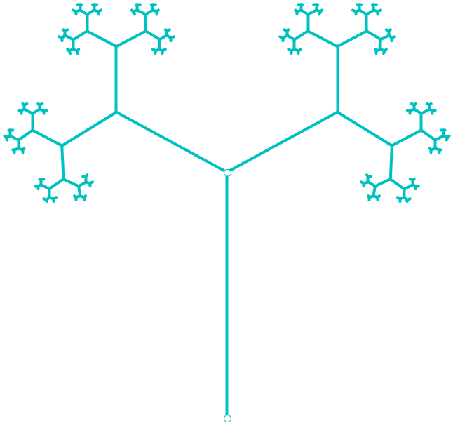
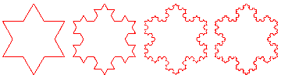
他们象什么物体？
我们如何画出这两幅图片？

Slide 15
种子：一条线段
条数：2条
方式：
角度:与种子的 夹角都是120度
长度：都为种子的一半

Slide 16
n
 | 第1次 | 2 | 3 | 4 | ……
新树枝的条数
2
4
8
2^{n}
16
新树枝的长度
假设种子的长是单位1

Slide 17
用以上方法画出的图形叫分形图

Slide 18
用类似的画法设计一棵与它形状不同的分形树

Slide 19
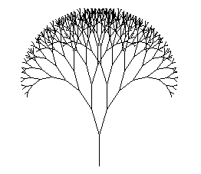


Slide 21

我们依然以线段为种子，
让它另外的方式生长，
能得到怎样的图形呢？

Slide 22
以线段为种子
线段三等分
生长方式
以中间线段为边向外作等边三角形，然后把中间线段擦掉
第一次生长
第二次生长
第三次生长

Slide 23
它象什么？
这也是分形图的一种，叫柯赫曲线
它是瑞典数学家柯赫发现的，因此以他的名字命名。
你能用类似的方法设计一条与它不同的曲线吗？

Slide 24
以线段为种子，向外作正方形而得

Slide 25

柯赫曲线
雪花曲线
所见的雪花也是分形图的一种，
它叫雪花曲线
我们如何画出雪花曲线呢？

Slide 28

欣赏分形图

Slide 29
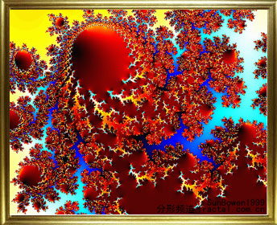

Slide 30
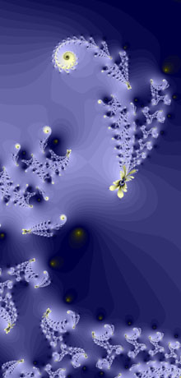

Slide 31


Slide 32


Slide 33
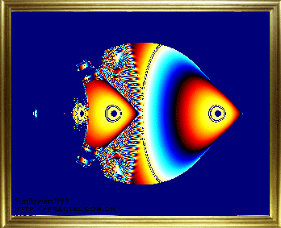

Slide 34
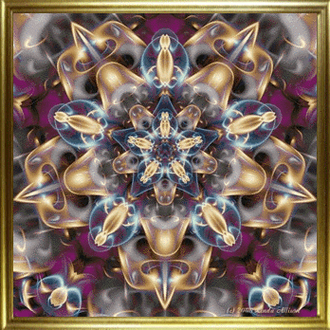

Slide 35


Slide 36
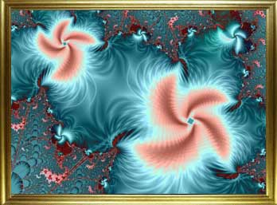

Slide 37


Slide 38


Slide 39


Slide 40


Slide 41
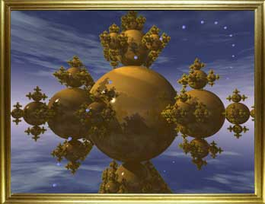

Slide 42

美妙的分形图

